Slide 1
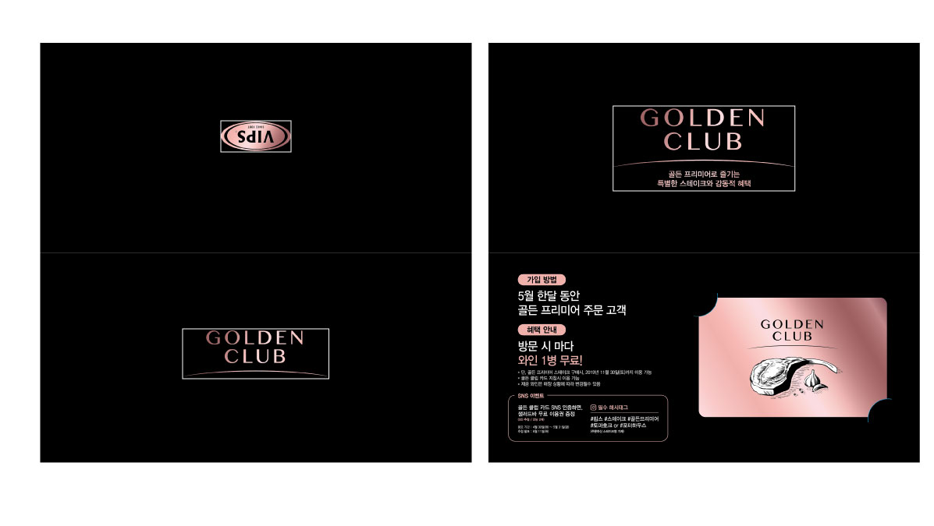
오시
로즈골드박
30*15,65*25,85*40
칼선

